Slide 1
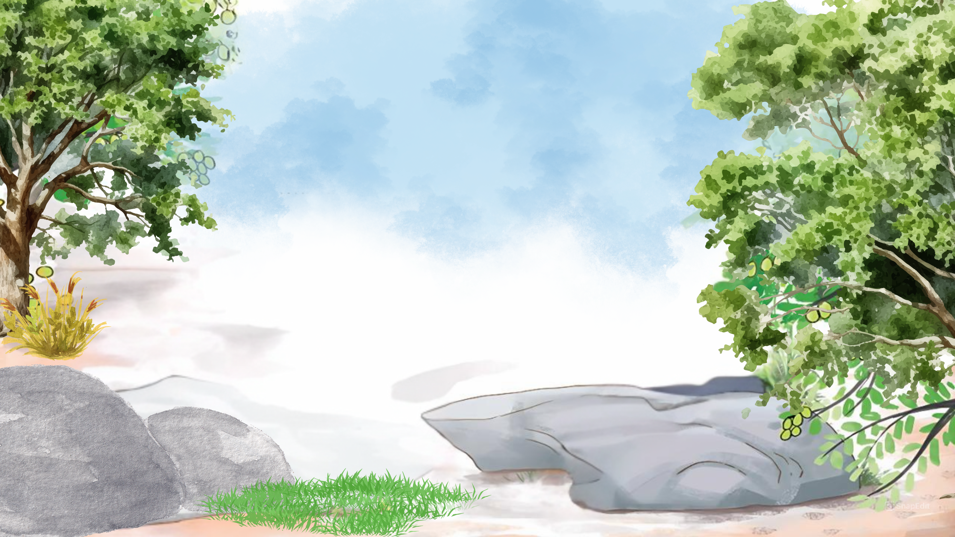

Nói vài điều em biết về một môn nghệ thuật truyền thống của nước ta.

Slide 2

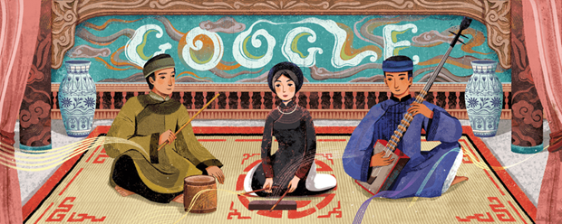
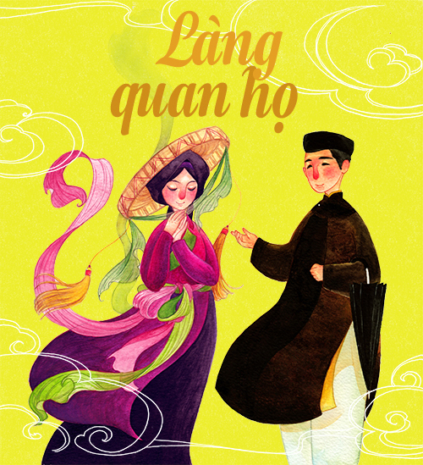
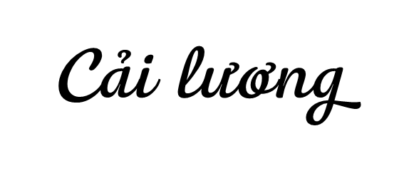
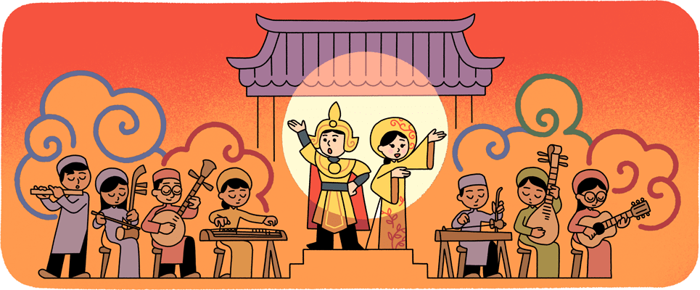

Slide 3
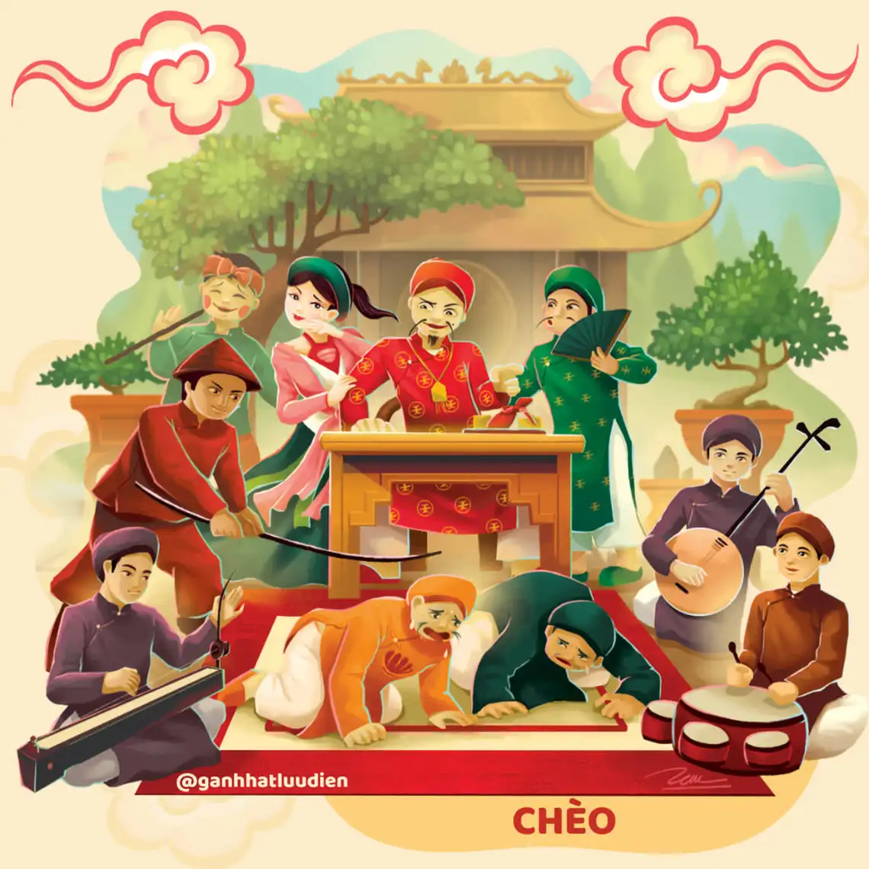
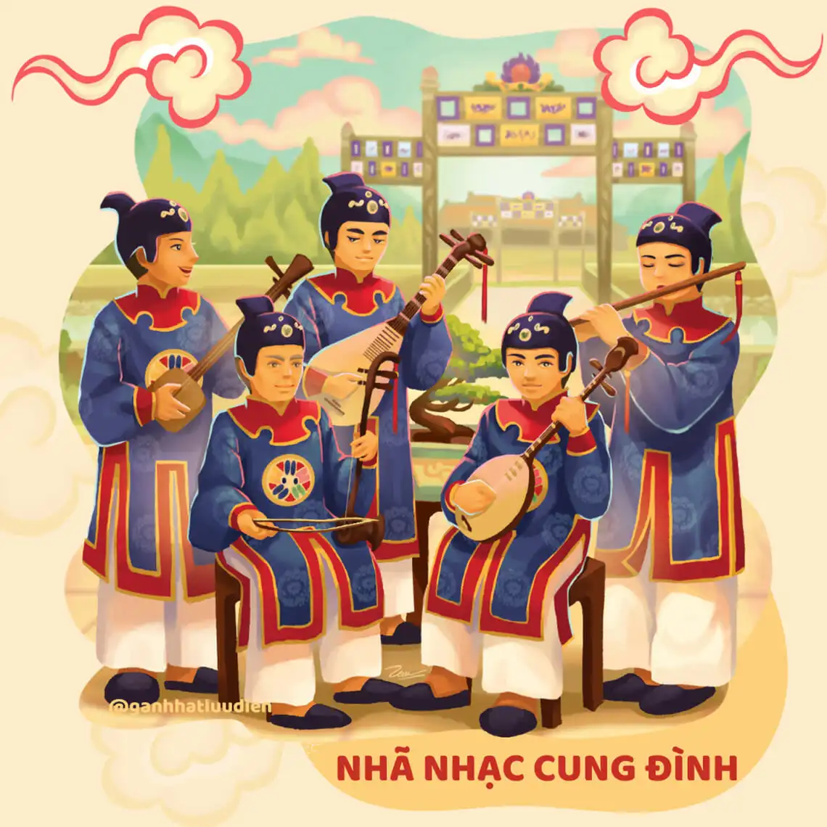

Slide 4
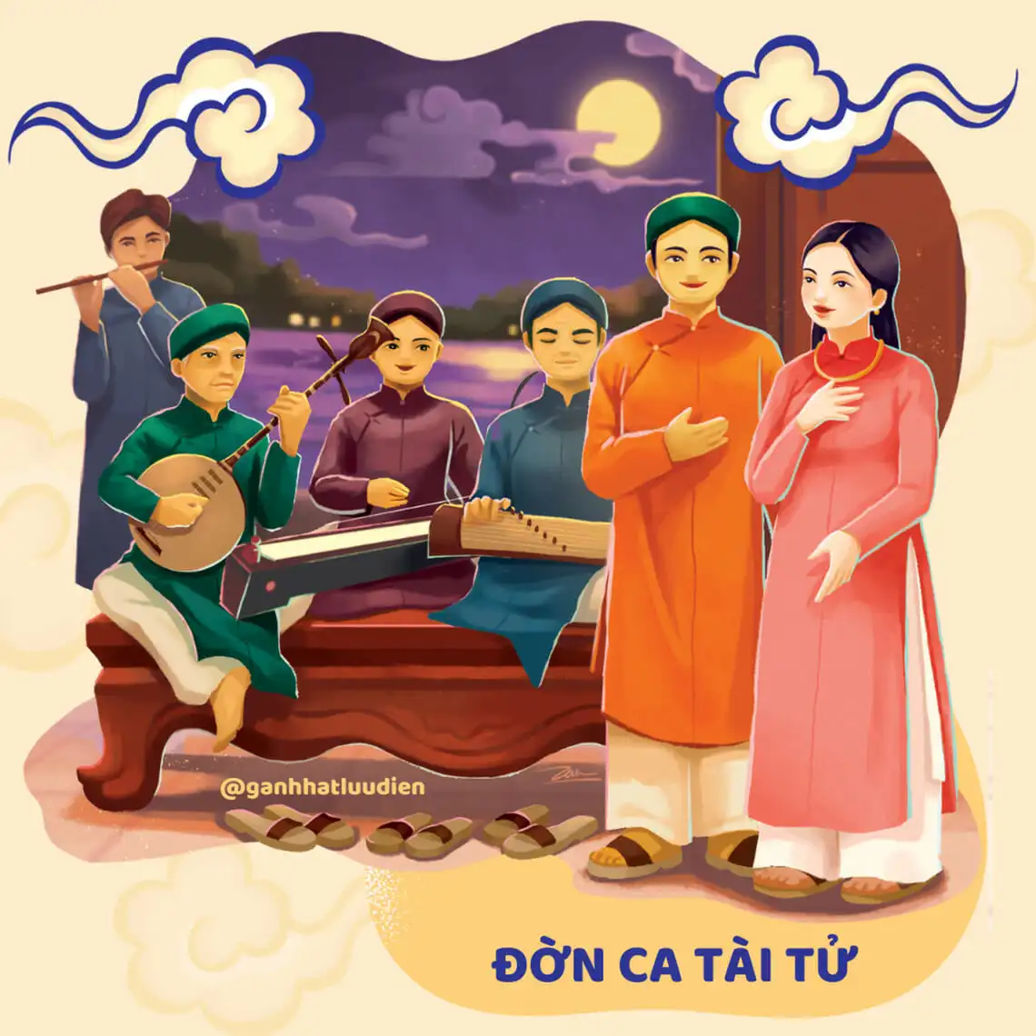
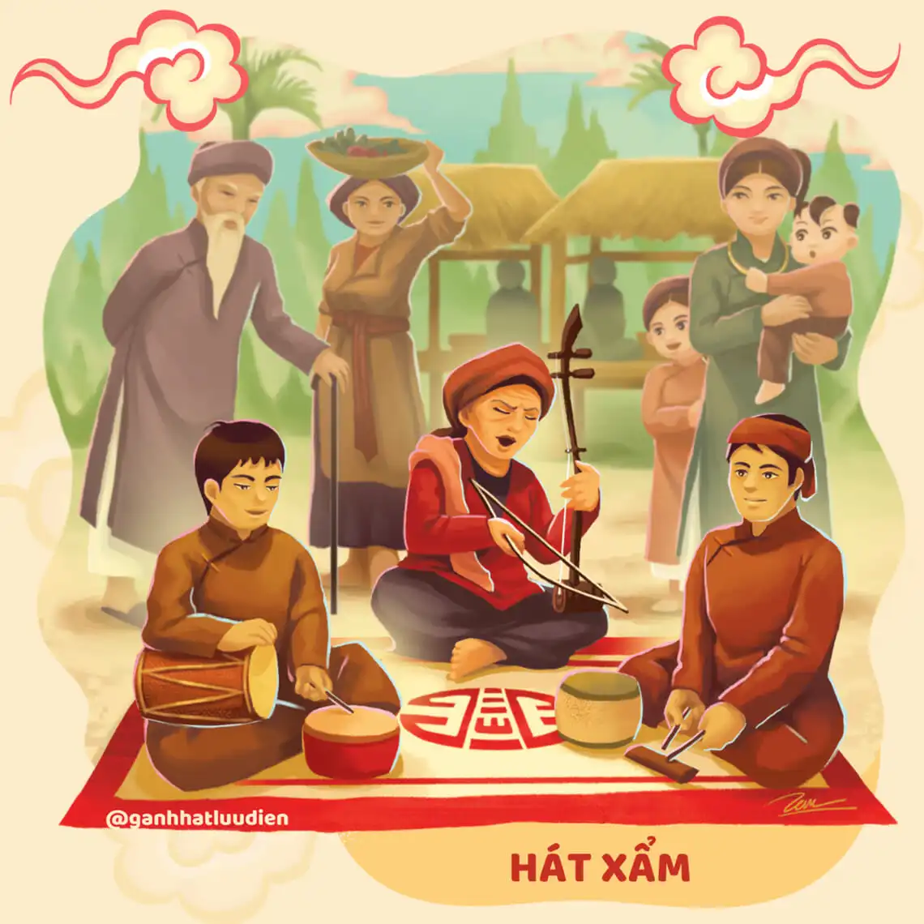

Slide 5




Slide 6
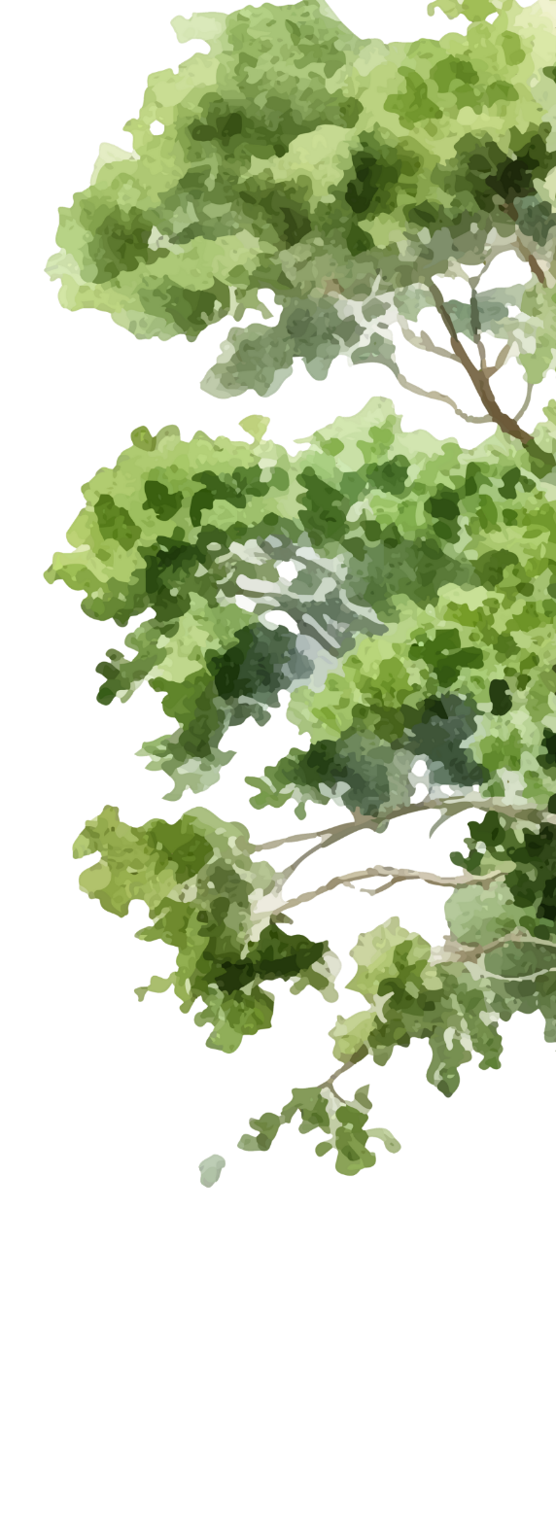

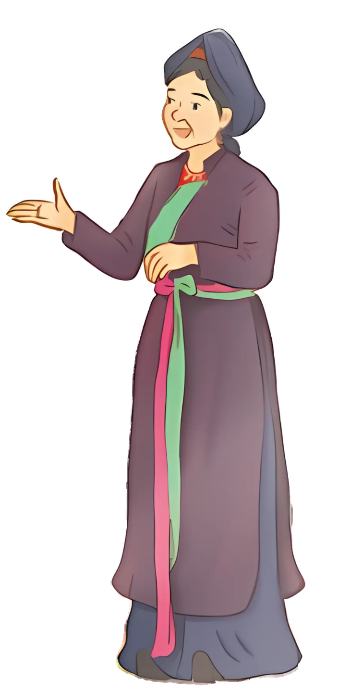
dd
Dạo ấy, chúng tôi ngày nào cũng đến nhà bà Trưởng. Trước đây, bà là trưởng bè quan họ nữ nổi tiếng, nên lâu dần người ta gọi bà là bà Trưởng. Đường vào nhà bà cong như cổ ngỗng, hai bên trồng hoa tầm xuân. Trước nhà có hồ rộng thả sen, có vườn trồng táo. Táo cổ thụ um tùm rợp bóng, táo chín vỡ thơm nức trên những phiến đá xanh xếp như bộ xa lông đồ sộ ngoài trời. Trong khung cảnh thơ mộng ấy, chúng tôi được nghe các cô gái tập hát quan họ dưới sự chỉ dẫn của bà Trưởng.
Tôi vẫn nhớ những buổi tập hát trong vườn táo mùa xuân. Trời se se, nắng ấm xuyên qua tàng cây, rơi lổ đổ xuống thảm lá khô. Các liền chị chít khăn đen, má đỏ hồng, ngồi trên những phiến đá xanh, tập điệu Ngỏ lời. Điệu Ngỏ lời phải hát với giọng thẹn thùng, e ấp, tiếng hát phải như nước suối thượng nguồn, róc rách, từ từ, nhưng trong vắt, tinh khôi và hứa hẹn một dòng cuồn cuộn.
Đọc với tốc độ vừa phải, chú ý ngắt nghỉ ở những câu dài.

Slide 7
dd
Sang hè, đêm trăng, gió lùa từ hồ sen trước nhà thổi lên mát rượi. Các chị lại tập điệu Thương nhau. Điệu Thương nhau phải hát nồng cháy, thiết tha. Bà Trưởng dạy các chị từ cách lấy hơi, nhả chữ tròn vành rõ tiếng, đến cách ngân rung luyến láy âm thanh. Sau hè đến thu là lúc các chị tập được nhiều điệu nhất. Điệu cuối cùng là Giã bạn. Đây là điệu kết thúc hội hát, để mọi người ai về quê ấy. Điệu Giã bạn được các chị hát với giọng lưu luyến, dùng dằng, đau đáu, nghe buồn biết chừng nào!
Từ nhà bà Trưởng ra về, tâm trí tôi vẫn cứ ngân nga điệp khúc da diết “Quan họ nghỉ, chúng em ra về...” của điệu Giã bạn. Tôi vẫn mong ngóng đến ngày, điệp khúc đó sẽ được ngân lên bằng giọng hát của chính tôi, chứ không chỉ vang lên trong tâm trí như khi ấy.
(Theo Nguyễn Phan Hách)

Slide 8

dd
1
Dạo ấy, chúng tôi ngày nào cũng đến nhà bà Trưởng. Trước đây, bà là trưởng bè quan họ nữ nổi tiếng, nên lâu dần người ta gọi bà là bà Trưởng. Đường vào nhà bà cong như cổ ngỗng, hai bên trồng hoa tầm xuân. Trước nhà có hồ rộng thả sen, có vườn trồng táo. Táo cổ thụ um tùm rợp bóng, táo chín vỡ thơm nức trên những phiến đá xanh xếp như bộ xa lông đồ sộ ngoài trời. Trong khung cảnh thơ mộng ấy, chúng tôi được nghe các cô gái tập hát quan họ dưới sự chỉ dẫn của bà Trưởng.
Tôi vẫn nhớ những buổi tập hát trong vườn táo mùa xuân. Trời se se, nắng ấm xuyên qua tàng cây, rơi lổ đổ xuống thảm lá khô. Các liền chị chít khăn đen, má đỏ hồng, ngồi trên những phiến đá xanh, tập điệu Ngỏ lời. Điệu Ngỏ lời phải hát với giọng thẹn thùng, e ấp, tiếng hát phải như nước suối thượng nguồn, róc rách, từ từ, nhưng trong vắt, tinh khôi và hứa hẹn một dòng cuồn cuộn.
2

Slide 9
dd
3
Sang hè, đêm trăng, gió lùa từ hồ sen trước nhà thổi lên mát rượi. Các chị lại tập điệu Thương nhau. Điệu Thương nhau phải hát nồng cháy, thiết tha. Bà Trưởng dạy các chị từ cách lấy hơi, nhả chữ tròn vành rõ tiếng, đến cách ngân rung luyến láy âm thanh. Sau hè đến thu là lúc các chị tập được nhiều điệu nhất. Điệu cuối cùng là Giã bạn. Đây là điệu kết thúc hội hát, để mọi người ai về quê ấy. Điệu Giã bạn được các chị hát với giọng lưu luyến, dùng dằng, đau đáu, nghe buồn biết chừng nào!
Từ nhà bà Trưởng ra về, tâm trí tôi vẫn cứ ngân nga điệp khúc da diết “Quan họ nghỉ, chúng em ra về...” của điệu Giã bạn. Tôi vẫn mong ngóng đến ngày, điệp khúc đó sẽ được ngân lên bằng giọng hát của chính tôi, chứ không chỉ vang lên trong tâm trí như khi ấy.
(Theo Nguyễn Phan Hách)
4

Slide 10


dd
Tàng cây: bóng mát của cây hoặc tán lá xum xuê của cây.
Liền chị: người nữ hát quan họ.
Giã bạn: từ giã bạn khi hội đã tan.
Đau đáu: trạng thái không yên lòng.

Slide 11

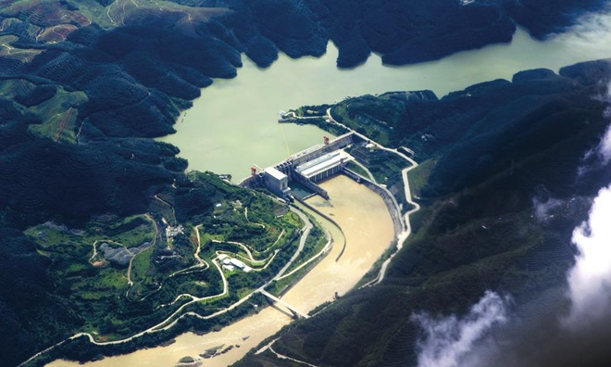
dd
Thượng nguồn: đoạn đầu nguồn của một con sông hoặc suối.
Lấy hơi, nhả chữ: (kĩ thuật hát trong loại hình sân khấu) lấy hơi là dùng hơi thở đẩy âm thanh ra sao cho phù hợp với yêu cầu của bài hát. Nhả chữ là cách thể hiện khuôn miệng để phát ra rõ lời.

Slide 12

dd
trưởng bè
cổ ngỗng
đồ sộ
e ấp
róc rách
mát rượi
luyến láy

Slide 13

dd
Điệu Ngỏ lời phải hát với giọng thẹn thùng,/ e ấp,/ tiếng hát phải như nước suối thượng nguồn,/ róc rách,/ từ từ,/ nhưng trong vắt,/ tinh khôi/ và hứa hẹn một dòng cuồn cuộn.
Tôi vẫn mong ngóng đến ngày,/ điệp khúc đó sẽ được ngân lên/ bằng giọng hát của chính tôi,/ chứ không chỉ vang lên trong tâm trí như khi ấy.

Slide 14


dd
1
Dạo ấy, chúng tôi ngày nào cũng đến nhà bà Trưởng. Trước đây, bà là trưởng bè quan họ nữ nổi tiếng, nên lâu dần người ta gọi bà là bà Trưởng. Đường vào nhà bà cong như cổ ngỗng, hai bên trồng hoa tầm xuân. Trước nhà có hồ rộng thả sen, có vườn trồng táo. Táo cổ thụ um tùm rợp bóng, táo chín vỡ thơm nức trên những phiến đá xanh xếp như bộ xa lông đồ sộ ngoài trời. Trong khung cảnh thơ mộng ấy, chúng tôi được nghe các cô gái tập hát quan họ dưới sự chỉ dẫn của bà Trưởng.
Tôi vẫn nhớ những buổi tập hát trong vườn táo mùa xuân. Trời se se, nắng ấm xuyên qua tàng cây, rơi lổ đổ xuống thảm lá khô. Các liền chị chít khăn đen, má đỏ hồng, ngồi trên những phiến đá xanh, tập điệu Ngỏ lời. Điệu Ngỏ lời phải hát với giọng thẹn thùng, e ấp, tiếng hát phải như nước suối thượng nguồn, róc rách, từ từ, nhưng trong vắt, tinh khôi và hứa hẹn một dòng cuồn cuộn.
2

Slide 15
dd
3
Sang hè, đêm trăng, gió lùa từ hồ sen trước nhà thổi lên mát rượi. Các chị lại tập điệu Thương nhau. Điệu Thương nhau phải hát nồng cháy, thiết tha. Bà Trưởng dạy các chị từ cách lấy hơi, nhả chữ tròn vành rõ tiếng, đến cách ngân rung luyến láy âm thanh. Sau hè đến thu là lúc các chị tập được nhiều điệu nhất. Điệu cuối cùng là Giã bạn. Đây là điệu kết thúc hội hát, để mọi người ai về quê ấy. Điệu Giã bạn được các chị hát với giọng lưu luyến, dùng dằng, đau đáu, nghe buồn biết chừng nào!
Từ nhà bà Trưởng ra về, tâm trí tôi vẫn cứ ngân nga điệp khúc da diết “Quan họ nghỉ, chúng em ra về...” của điệu Giã bạn. Tôi vẫn mong ngóng đến ngày, điệp khúc đó sẽ được ngân lên bằng giọng hát của chính tôi, chứ không chỉ vang lên trong tâm trí như khi ấy.
(Theo Nguyễn Phan Hách)
4

Slide 16



Slide 17

dd
1
Dạo ấy, chúng tôi ngày nào cũng đến nhà bà Trưởng. Trước đây, bà là trưởng bè quan họ nữ nổi tiếng, nên lâu dần người ta gọi bà là bà Trưởng. Đường vào nhà bà cong như cổ ngỗng, hai bên trồng hoa tầm xuân. Trước nhà có hồ rộng thả sen, có vườn trồng táo. Táo cổ thụ um tùm rợp bóng, táo chín vỡ thơm nức trên những phiến đá xanh xếp như bộ xa lông đồ sộ ngoài trời. Trong khung cảnh thơ mộng ấy, chúng tôi được nghe các cô gái tập hát quan họ dưới sự chỉ dẫn của bà Trưởng.
Tôi vẫn nhớ những buổi tập hát trong vườn táo mùa xuân. Trời se se, nắng ấm xuyên qua tàng cây, rơi lổ đổ xuống thảm lá khô. Các liền chị chít khăn đen, má đỏ hồng, ngồi trên những phiến đá xanh, tập điệu Ngỏ lời. Điệu Ngỏ lời phải hát với giọng thẹn thùng, e ấp, tiếng hát phải như nước suối thượng nguồn, róc rách, từ từ, nhưng trong vắt, tinh khôi và hứa hẹn một dòng cuồn cuộn.
2

Slide 18

dd
3
Sang hè, đêm trăng, gió lùa từ hồ sen trước nhà thổi lên mát rượi. Các chị lại tập điệu Thương nhau. Điệu Thương nhau phải hát nồng cháy, thiết tha. Bà Trưởng dạy các chị từ cách lấy hơi, nhả chữ tròn vành rõ tiếng, đến cách ngân rung luyến láy âm thanh. Sau hè đến thu là lúc các chị tập được nhiều điệu nhất. Điệu cuối cùng là Giã bạn. Đây là điệu kết thúc hội hát, để mọi người ai về quê ấy. Điệu Giã bạn được các chị hát với giọng lưu luyến, dùng dằng, đau đáu, nghe buồn biết chừng nào!
Từ nhà bà Trưởng ra về, tâm trí tôi vẫn cứ ngân nga điệp khúc da diết “Quan họ nghỉ, chúng em ra về...” của điệu Giã bạn. Tôi vẫn mong ngóng đến ngày, điệp khúc đó sẽ được ngân lên bằng giọng hát của chính tôi, chứ không chỉ vang lên trong tâm trí như khi ấy.
(Theo Nguyễn Phan Hách)
4

Slide 19
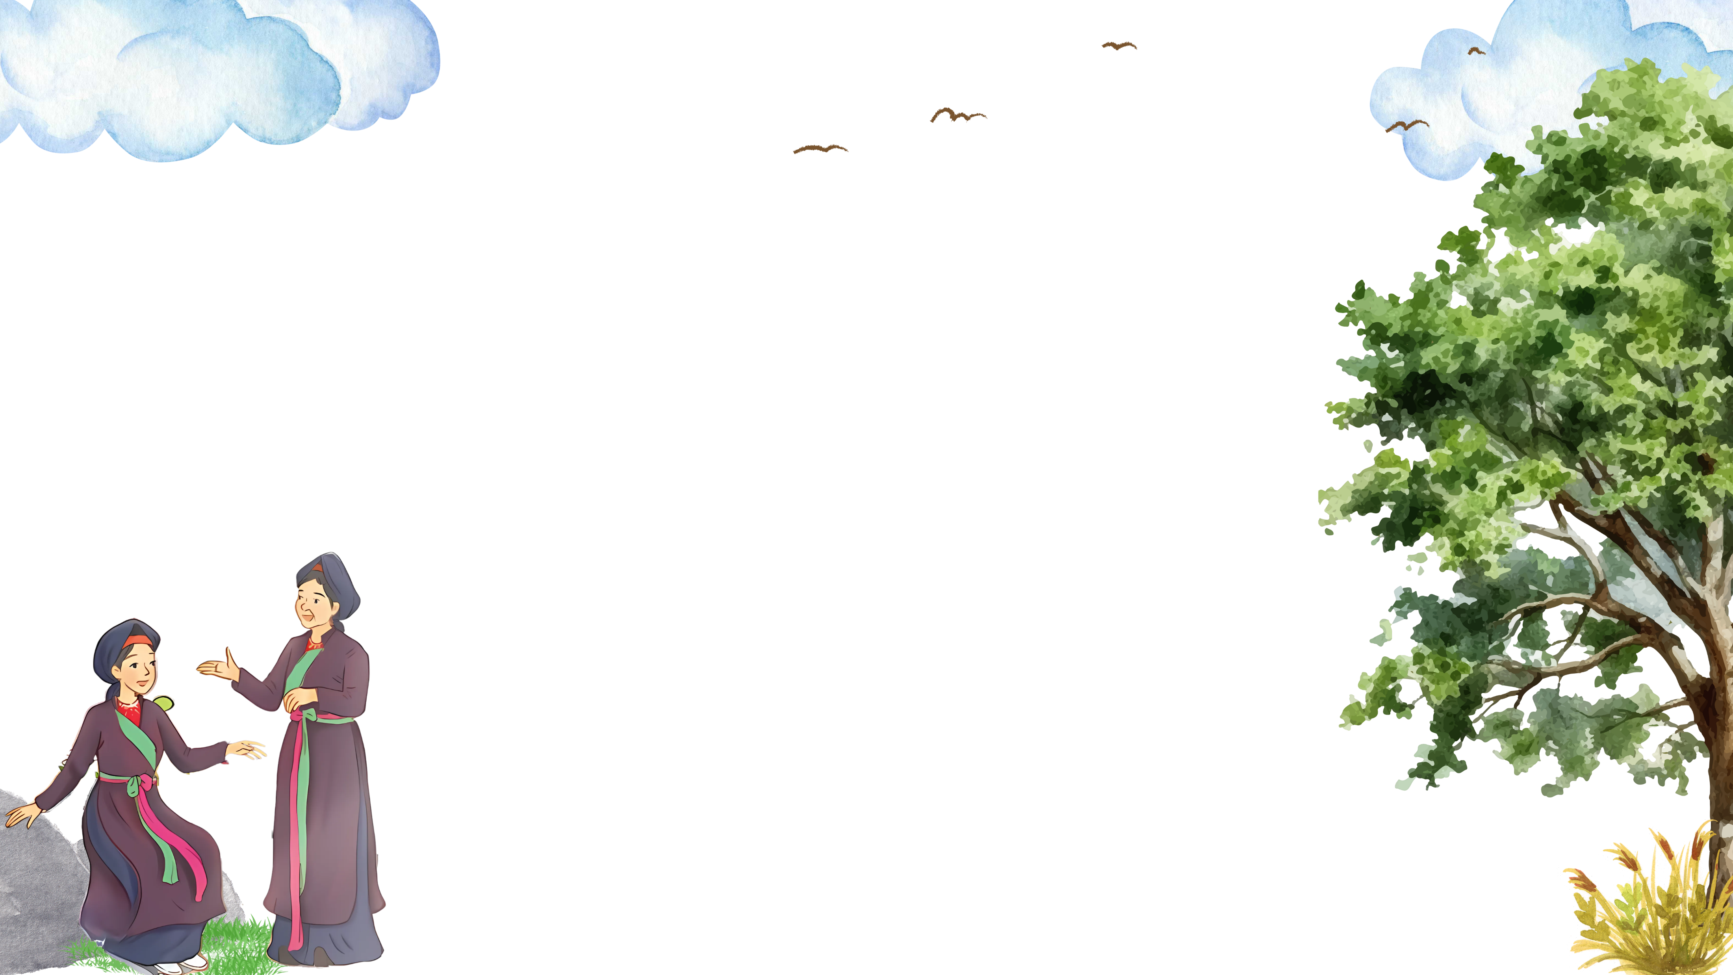
1. Các liền chị tập hát trong khung cảnh như thế nào?
Các liền chị tập hát trong khung cảnh: Táo cổ thụ um tùm rợp bóng, táo chín vỡ thơm nức trên những phiến đá xanh xếp như bộ xa lông đồ sộ ngoài trời. Trời se se, nắng
ấm xuyên qua tàng cây, rơi lổ đổ
xuống thảm lá khô.

Slide 20
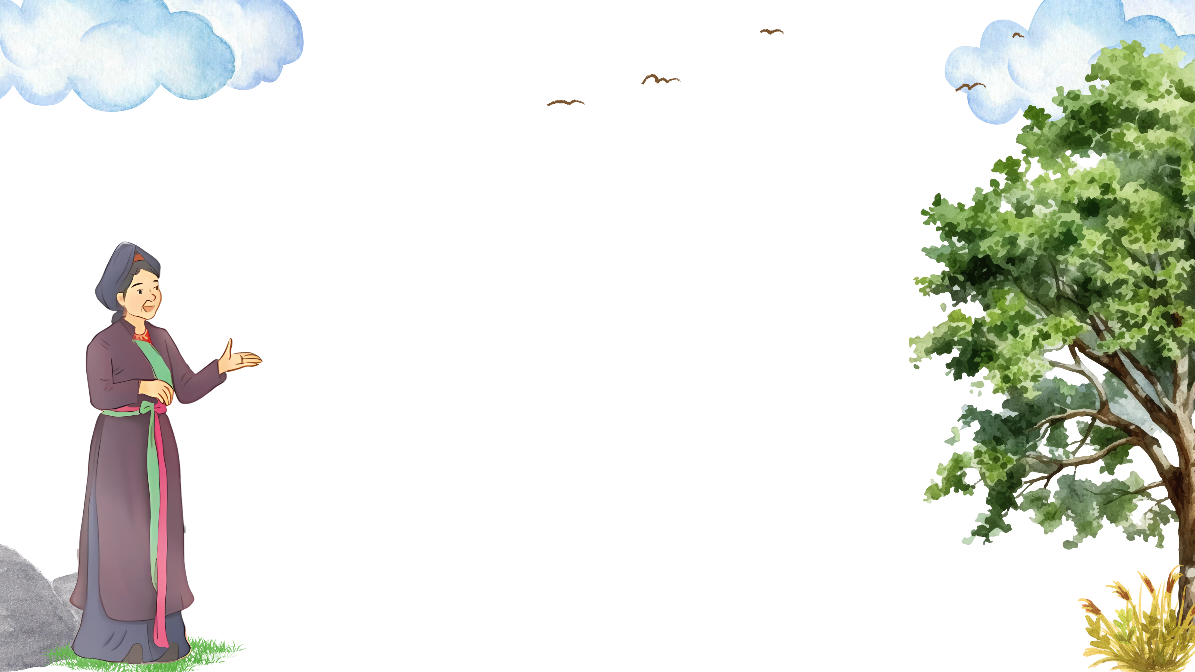
2. Tìm những chi tiết miêu tả các liền chị lúc tập hát?
Những chi tiết miêu tả các liền chị lúc tập hát: Các liền chị chít khăn đen, má đỏ hồng, ngồi trên những phiến đá xanh.

Slide 21
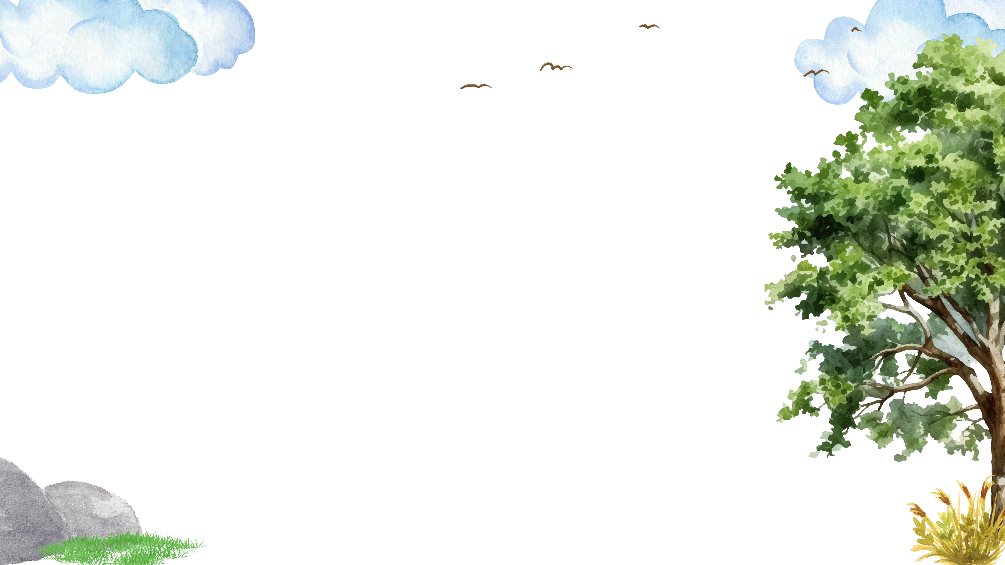



3. Bà Trưởng dạy các liền chị hát mỗi điệu quan họ dưới đây ra sao?

Slide 22
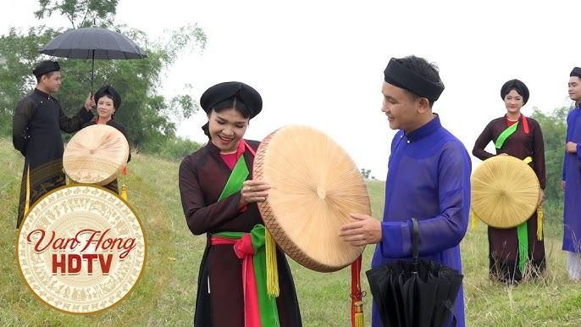
3. Bà Trưởng dạy các liền chị hát mỗi điệu quan họ dưới đây ra sao?
Điệu Ngỏ lời phải hát với giọng thẹn thùng, e ấp, tiếng hát phải như nước suối thượng nguồn, róc rách, từ từ, nhưng trong vắt, tinh khôi và hứa hẹn một dòng cuồn cuộn.

Slide 23
3. Bà Trưởng dạy các liền chị hát mỗi điệu quan họ dưới đây ra sao?
Điệu Thương nhau phải hát nồng cháy, thiết tha. Bà Trưởng dạy các chị từ cách lấy hơi, nhả chữ tròn vành rõ tiếng, đến cách ngân rung luyến láy âm thanh.

Slide 24
3. Bà Trưởng dạy các liền chị hát mỗi điệu quan họ dưới đây ra sao?
Điệu Giã bạn được các chị hát với giọng lưu luyến, dùng dằng, đau đáu, nghe buồn biết chừng nào.

Slide 25


4. Những chi tiết dưới dây giúp em hiểu điều gì về nhân vật “tôi”?
Ngày nào cũng đến nhà bà Trưởng nghe các liền chị tập hát quan họ.
Ngân nga mãi điệp khúc của điệu Giã bạn trong tâm trí.
Mong ngóng đến ngày chính mình dược hát các giai điệu đó.

Slide 26
4. Những chi tiết dưới dây giúp em hiểu điều gì về nhân vật “tôi”?
Nhân vật “tôi” rất yêu thích quan họ, mỗi lần nghe hát quan họ là nhớ mãi không quên. Niềm say mê các làn điệu quan họ đã biến thành ước mơ của nhân vật “tôi”: sau này sẽ được hát/ biểu diễn quan họ.

Slide 27


5. Dựa vào tranh minh hoạ và nội dung bài đọc, nêu cảm nhận của em về nghệ thuật hát quan họ.
Nghệ thuật hát quan họ rất tỉ mỉ chỉn chu từ quần áo, đầu tóc cho tới cách hát, cách lấy hơi, cách nhả chữ, nhịp điệu, giọng hát,… để hát được một điệu quan họ là một nghệ thuật thực sự.

Slide 28


Slide 29

dd
1
Dạo ấy, chúng tôi ngày nào cũng đến nhà bà Trưởng. Trước đây, bà là trưởng bè quan họ nữ nổi tiếng, nên lâu dần người ta gọi bà là bà Trưởng. Đường vào nhà bà cong như cổ ngỗng, hai bên trồng hoa tầm xuân. Trước nhà có hồ rộng thả sen, có vườn trồng táo. Táo cổ thụ um tùm rợp bóng, táo chín vỡ thơm nức trên những phiến đá xanh xếp như bộ xa lông đồ sộ ngoài trời. Trong khung cảnh thơ mộng ấy, chúng tôi được nghe các cô gái tập hát quan họ dưới sự chỉ dẫn của bà Trưởng.
Tôi vẫn nhớ những buổi tập hát trong vườn táo mùa xuân. Trời se se, nắng ấm xuyên qua tàng cây, rơi lổ đổ xuống thảm lá khô. Các liền chị chít khăn đen, má đỏ hồng, ngồi trên những phiến đá xanh, tập điệu Ngỏ lời. Điệu Ngỏ lời phải hát với giọng thẹn thùng, e ấp, tiếng hát phải như nước suối thượng nguồn, róc rách, từ từ, nhưng trong vắt, tinh khôi và hứa hẹn một dòng cuồn cuộn.
2

Slide 30
dd
3
Sang hè, đêm trăng, gió lùa từ hồ sen trước nhà thổi lên mát rượi. Các chị lại tập điệu Thương nhau. Điệu Thương nhau phải hát nồng cháy, thiết tha. Bà Trưởng dạy các chị từ cách lấy hơi, nhả chữ tròn vành rõ tiếng, đến cách ngân rung luyến láy âm thanh. Sau hè đến thu là lúc các chị tập được nhiều điệu nhất. Điệu cuối cùng là Giã bạn. Đây là điệu kết thúc hội hát, để mọi người ai về quê ấy. Điệu Giã bạn được các chị hát với giọng lưu luyến, dùng dằng, đau đáu, nghe buồn biết chừng nào!
Từ nhà bà Trưởng ra về, tâm trí tôi vẫn cứ ngân nga điệp khúc da diết “Quan họ nghỉ, chúng em ra về...” của điệu Giã bạn. Tôi vẫn mong ngóng đến ngày, điệp khúc đó sẽ được ngân lên bằng giọng hát của chính tôi, chứ không chỉ vang lên trong tâm trí như khi ấy.
(Theo Nguyễn Phan Hách)
4

Slide 31

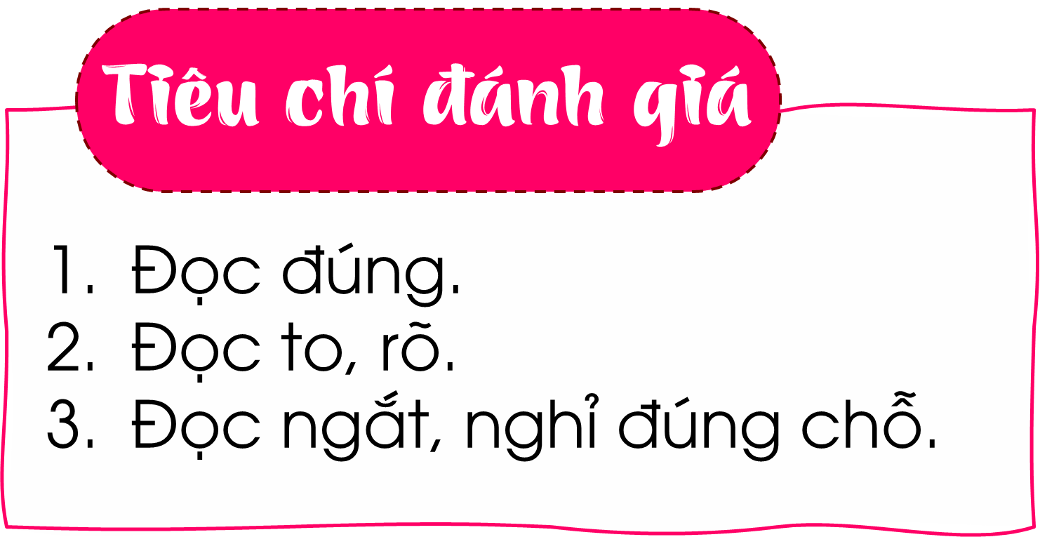

Slide 32


Slide 33
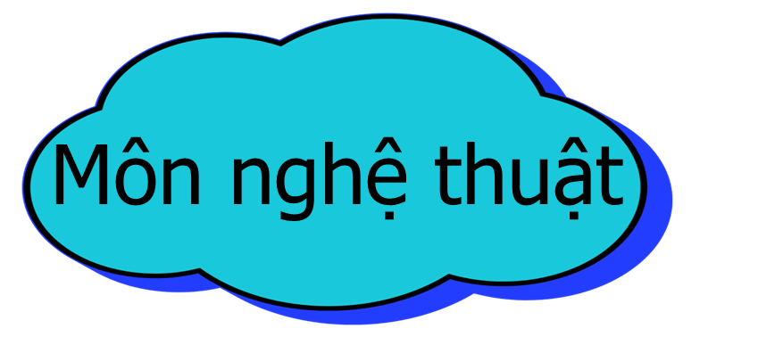
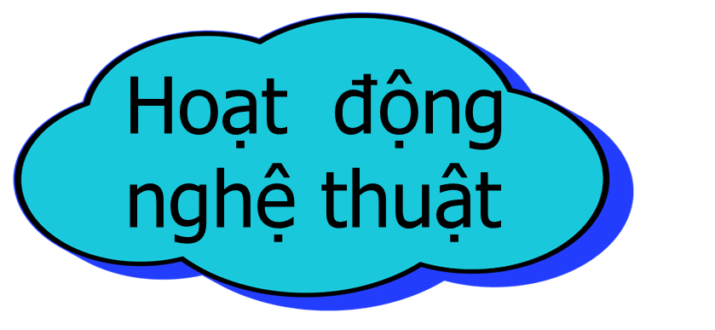
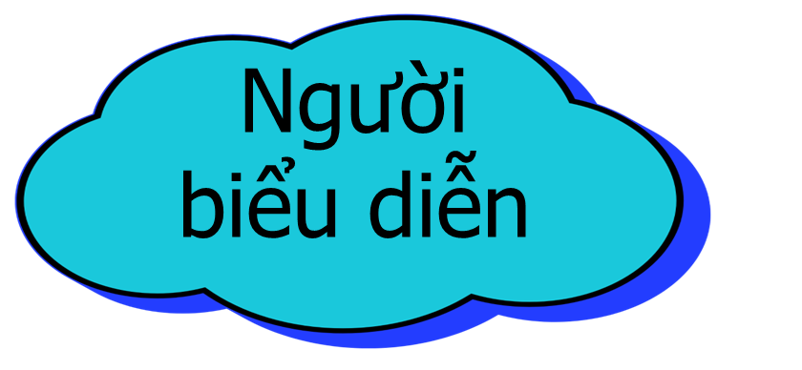
Tìm trong và ngoài bài đọc 2 – 3 từ cho mỗi nhóm dưới đây:
M:
ca trù
hát
ca nương

Slide 34
Tìm trong và ngoài bài đọc 2 – 3 từ cho mỗi nhóm dưới đây:
Hát dân ca
Hát, múa
Liền anh, liền chị
chèo
Hát, múa
Diễn viên
Vẽ tranh đông hồ
Vẽ trên giấy dó
Nghệ nhân

Slide 35
2. Sử dụng 1 – 2 từ ngữ đã tìm được ở bài tập 1 để đặt câu giới thiệu một môn nghệ thuật truyền thống.
M:
- Dân ca Quan họ Bắc Ninh là một hình thức hát giao duyên giữa các liền anh liền chị.
- Chèo là một nghệ thuật hình thành và phát triển ở các vùng đồng bằng Bắc Bộ của nước ta.

Slide 36


Slide 37


